Slide 1
D3.JS可视化作业
1.绘城市各月份最低气温的折线图。
2.绘城市各月份最低气温的折线图。
颜色为粉色渐变
3.绘制城市风速和气压的散点图
颜色改变为冷暖不同颜色渐变
4.绘制城市各月份最低温度的箱型图
颜色改变为蓝绿色

Slide 2


城市各月份最低气温
2200
2000
1800
1600
1400
1200
1000
800
600
400
200
0
temperatureLow
0 1 2 3 4 5 6 7 8 9 10 11 12 13
date 月
Date 个月 的 temperatureLow 总计 的趋势。

Slide 3
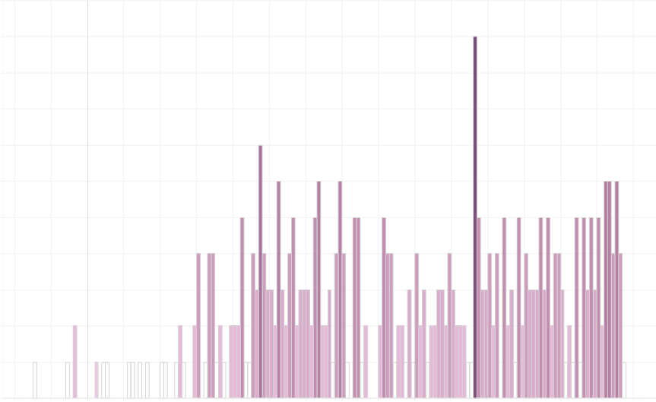
城市露点直方图
11
10
9
8
7
6
5
4
3
2
1
0
记录数
10
1 10
7
6
6
6
6
记录数
5
5
5
5
5
5
5
5
5
4
4
4
4
4
4
3
3
2
2
2
2
1
1
1
1
1
-10 -5 0 5 10 15 20 25 30 35 40 45 50 55 60 65 70 75
dewPoint (数据桶)
DewPoint (数据桶) 的 记录数 总计 的趋势。 颜色显示 记录数 总计。 标记按 记录数 总计 进行标记。

Slide 4
城市⻛速和⽓压的散点图
0 . | 54 |  |  |  |  |  |  |  |  | 2 9 |  | 6 |  | 3 .68 |  |  | 4 .07
0 .51 | 0 83 | .88 33 . 1 |  | 1 .48 .42 2 |  |  |  | 2 .4 37 |  | . 4 |  |  |  | 3 .88 |  |  |  | 4 . 1 4 6 | 8
0.6 | . 1 2 1 | 1 .09 . 10 |  | .88 |  |  |  | . 2 2 .55 |  | 2 .53 .31 |  | 3 .32 3 .49 |  | 4 .07 3 |  |  | . 4 . 16 83 |  | 4.7 4 .73 |  |  | 1 5 .4 5 | 2 35 |  | 6 | .31 | 7 .32 6 .95 |  |  |  | 8 .77 |  | 10 | .06
0 .50 | 0 0 .94 | .88 |  | 1.89 |  |  |  |  |  |  |  |  |  | . |  |  | 4 .23 |  |  |  | 5 . 1 | . 9 | 5 .90 |  | 6 . | 6 65 | .81 | 7 .64 |  | 8 .22
 |  |  |  |  |  |  |  | 2 . 15 2 .
0 .58 0 . | 0 .84 51 | 1 .44 |  |  |  |  |  |  |  | 2 .82 |  |  |  |  |  |  | 3 .99 |  | 5 . |  |  | 5.7 18 | 2 |  | 6.7 | 1 | 7 .58 | 7 |  | .77 7 99 | 8 .68 | 9 . 22
0 .34 0 | 0 .97 .57 | 1 1.46 |  | .57 2 .0 |  |  |  | 9 2 2 .52 |  | .86 |  |  |  |  |  |  |  |  |  |  |  |  | 5 .70 |  | 6 .00 | 7 . | 01 | 7 .9 |  | . 8 .61 9 | 8 . 59 8 .77 | 9 . 24 | 9 .53 |  | 1 | 1.09
 | 1 | 1 . .22 1 .35 |  | 1.88 78 |  |  |  | .29 |  |  |  |  |  |  |  |  | 4 . 13 5 |  | 5 4 .98 |  |  | .23 5 . | 5 .9 23 |  | 6 |  | 7 | 8 . .61 |  | 06 8 .38
 |  |  |  |  |  |  |  |  |  |  |  |  |  |  | 3 6
 |  |  |  |  |  |  |  | 2 .39 |  | 2 . 60 |  | 3 . 14 3 .4 |  | . 9 |  |  | 4 . |  | 57 |  |  | 5 . 15 | 5 .9 6 |  | 7 6 . 09 | 7 . 24 | 01 7 .4 | 3 |  | 7 .85 |  | 9 .4 | 9
 |  |  |  |  |  |  |  |  |  |  |  |  |  |  |  |  |  |  |  |  |  |  |  |  | . |  | 7 .31 7 .47 | 7 .76 7 . |  | 71 |  |  | 9 .79 | 10 .0 | 0
windSpeed
0 . 11
2 .00
4 .00 6 .00 8 .00 10 .00 11 .09
pressure
1040
1035
1030
1025
1020
1015
1010
1005
1000
995
1 .25
0
1
4
996 .36 1, 041 .25
68
pressure
2
0 .5 1 .0 1 .5 2 .0 2 .5 3 .0 3 .5 4 .0 4 .5 5 .0 5 .5 6 .0 6 .5 7 .0 7 .5 8 .0 8 .5 9 .0 9 .5 10 .0 10 .5 11 .0 11 .5
windSpeed
W indS peed 以及 pressure 。 颜色显示 pressure 总计。 大小显示 windS peed 总计。 标记按 windS peed 总计 进行标记。

Slide 5






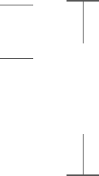
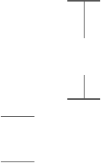



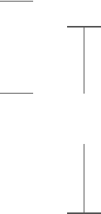








城市各月份最低温度
date 月
80
temperatureLow
13 .53 78 .02
74 .69
70
60
50
40
30
20
10
0
2018年3月 2018年4月 2018年5月 2018年6月 2018年7月 2018年8月 2018年9月 2018年10月 2018年11月 2018年12月
61.90
59 .45
58 .31
51.67 51.75
49 .31
43 .18
35 .43
30 .23
26 .78
63 .89
57 .43
49 .19
50 .07
temperatureLow
26 .68
22 .28
19 .28
13 .53
每个 date 月 的 temperatureLow 。 颜色显示 temperatureLow 。 标记按 temperatureLow 进行标记。 视图按 date 月进行筛选，这会选择多个成员。

